Slide 1


산학연계프로젝트
표적 식별 딥러닝 모델
성능 비교 시스템 개발
Fine애플
김민서 김아영 김현규 석은규 이예진
광운대학교 소프트웨어융합대학 정보융합학부

Slide 2

목차
Abstract
개발 목적 및 필요성
개발
3.1 개발 내용
3.2 학습 모델 설명
3.3 Case Study
3.4 개발 결과
4. 활용방안 및 기대효과
5. 한계점 및 향후연구

Slide 3
1. Abstract
사용자로부터 입력받은 표적식별 데이터셋에 가장 좋은 성능을 보이는 딥러닝 모델과 하이퍼파라미터 값을 추천해주는 시스템
해당 시스템은 입력 데이터셋을 VGG16, ResNext, ResNet50, DenseNet 모델에 넣고, 하이퍼파라미터 튜닝을 통해 입력 데이터셋에 최적화시킨 후, 각각 모델의 성능을 accuracy, inference time, f1 score 을 기준으로 비교해서 추천해준다.

Slide 4
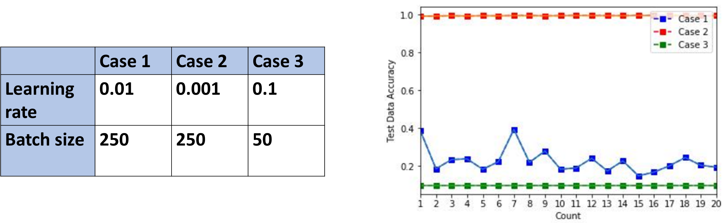
2. 개발 목적 및 필요성
딥러닝 기술이 발전하면서 모델의 파라미터 수가 기하급수적으로 증가
특히, 하이퍼파라미터 최적화의 중요성이 대두됨
→ 개발 목적 : 가장 적합한 모델과 하이퍼파라미터를 효율적으로 선정하는 시스템

Slide 5
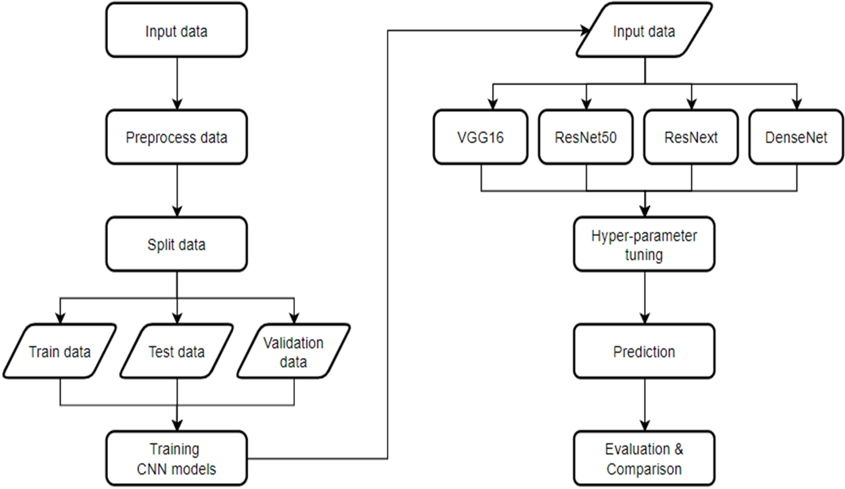
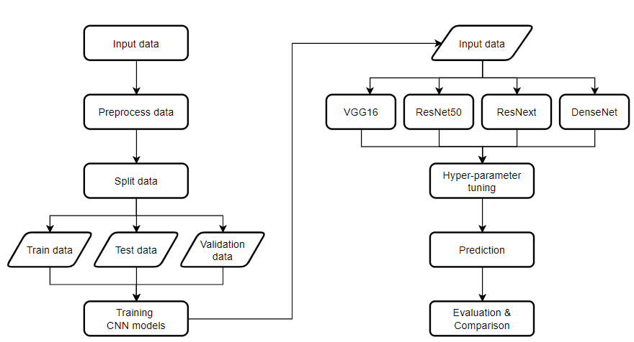
3-1. 개발 내용
INPUT: 표적식별 이미지 데이터셋
데이터셋 전처리 진행
Pretrained 모델(VGG16, ResNet, ResNext, DenseNet) 수행 - Train 데이터에 대한 Fine tuning 작업
Test 데이터 예측
모델 성능 평가: Accuracy, f1-score, inference time
가장 좋은 성능을 내는 모델&하이퍼파라미터 추천
학습 결과 시각화

Slide 6
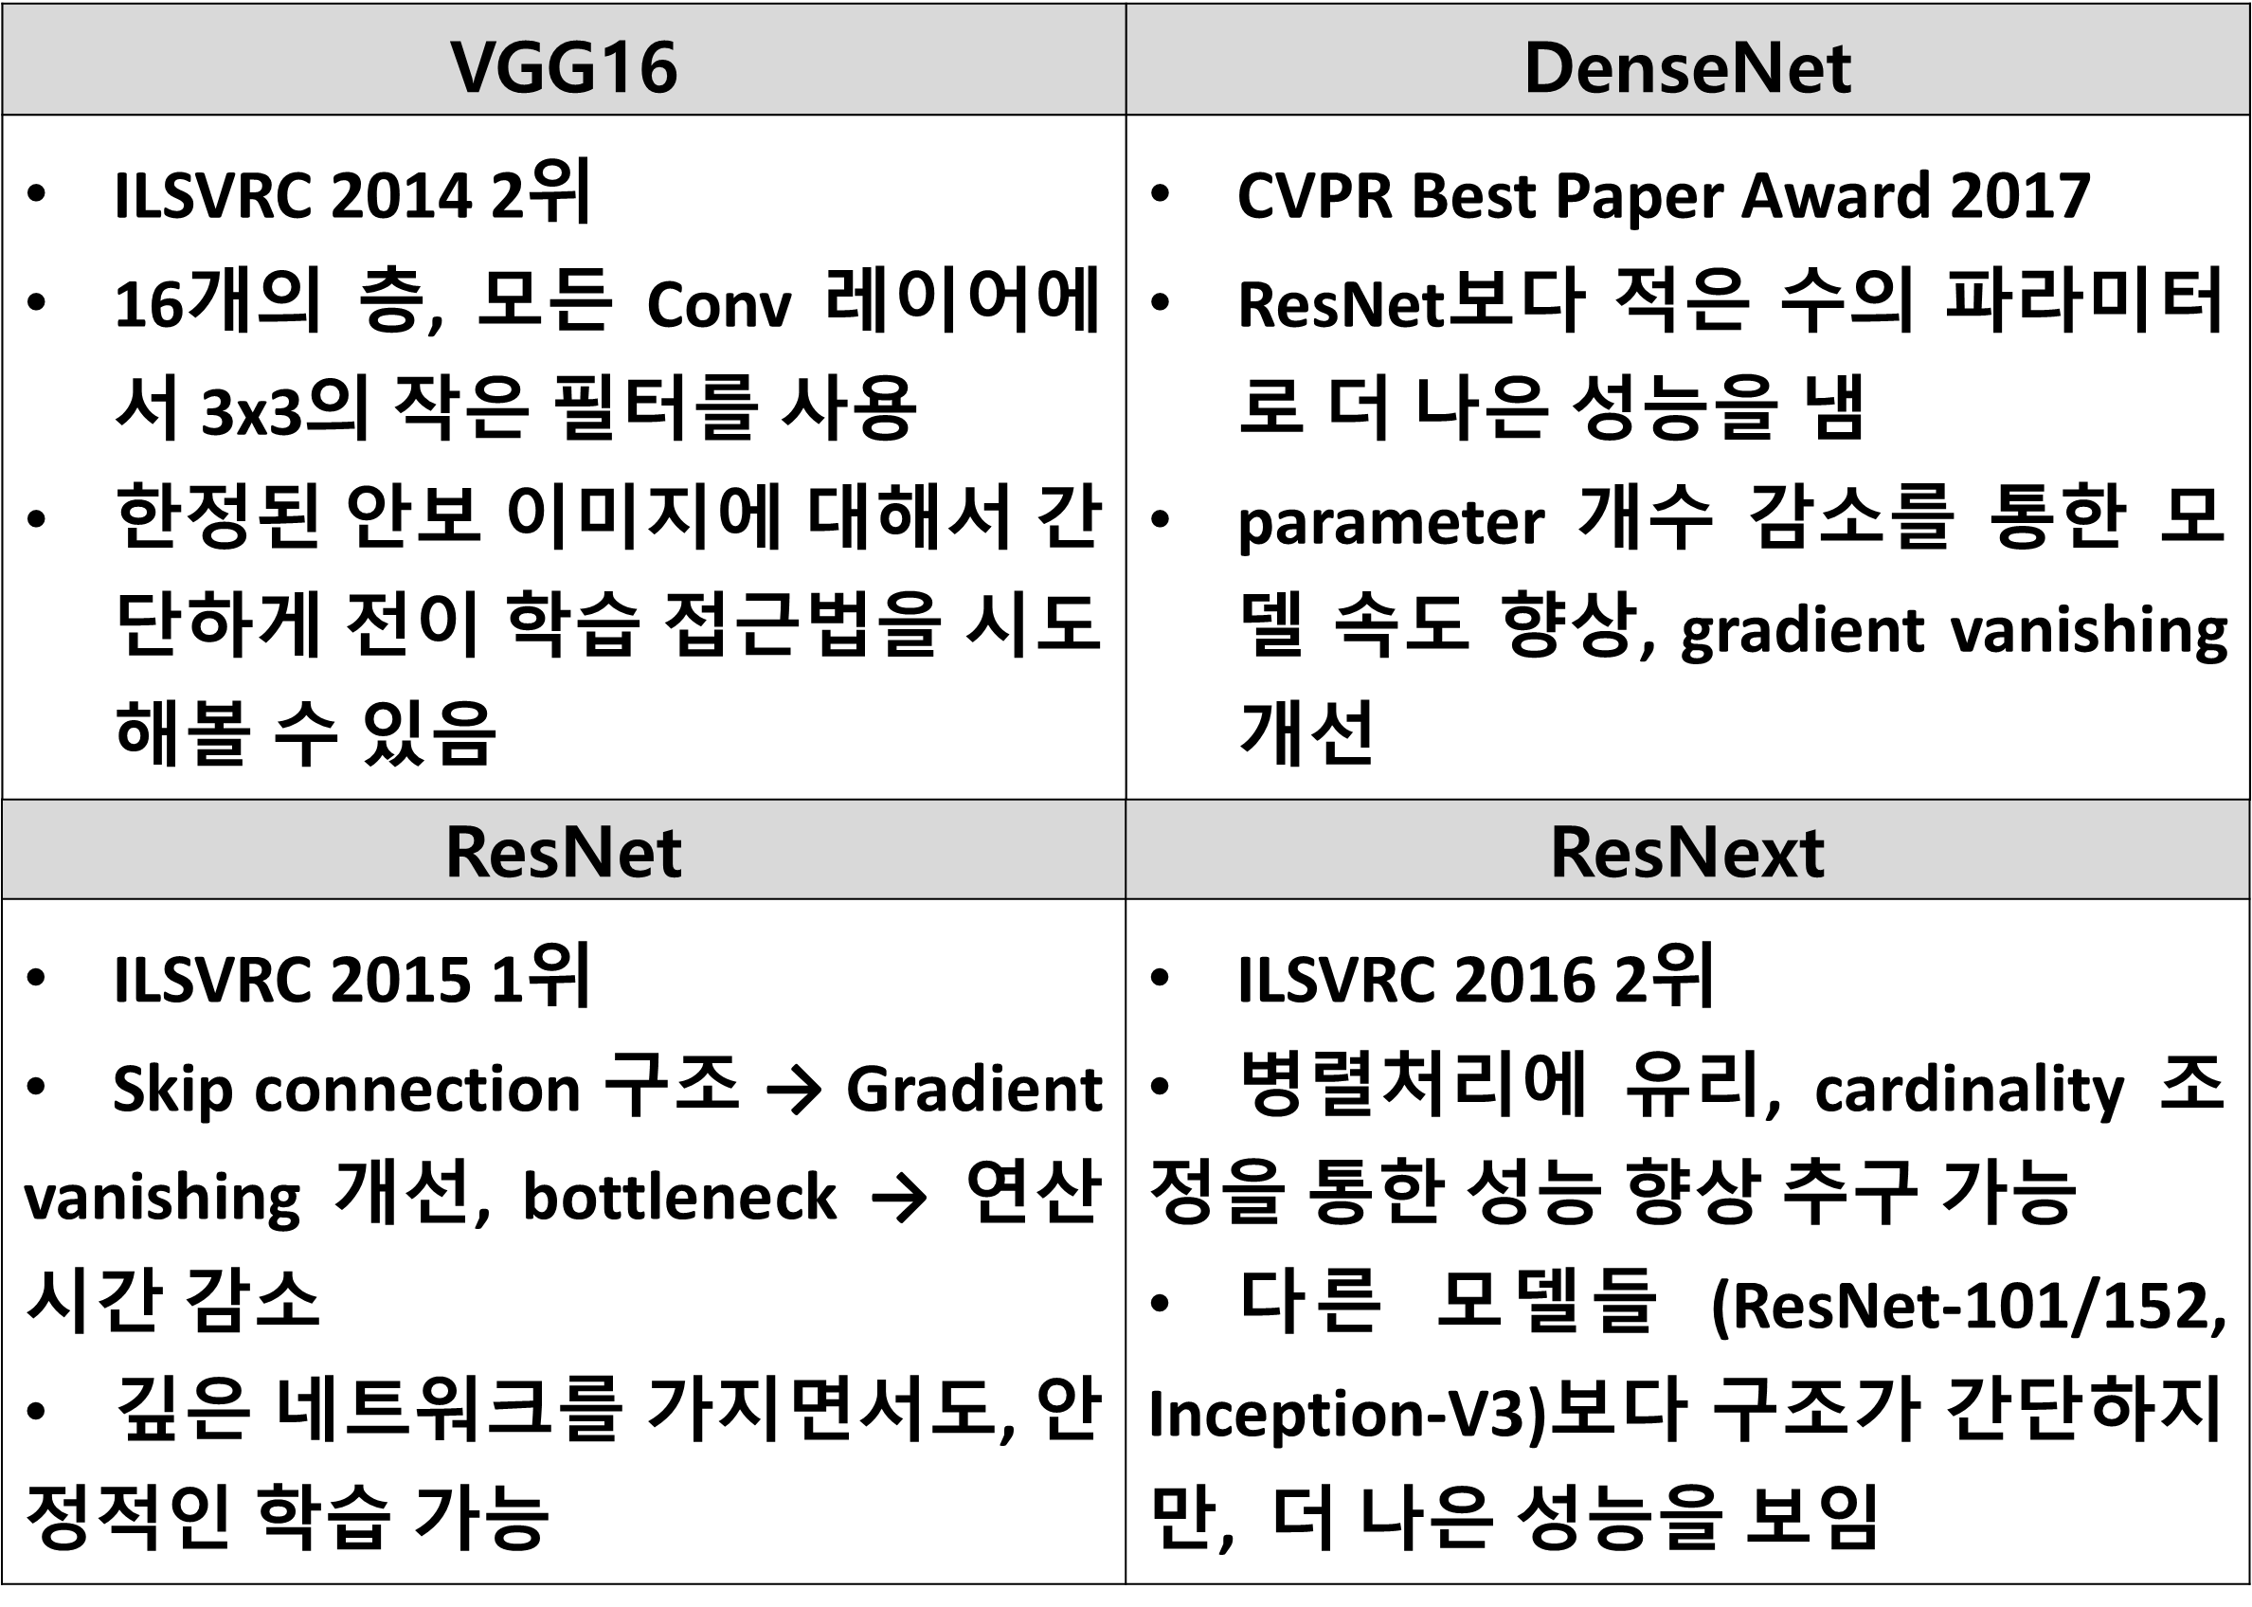
3-2. 학습 모델 설명

Slide 7
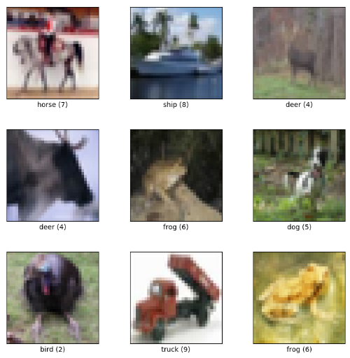
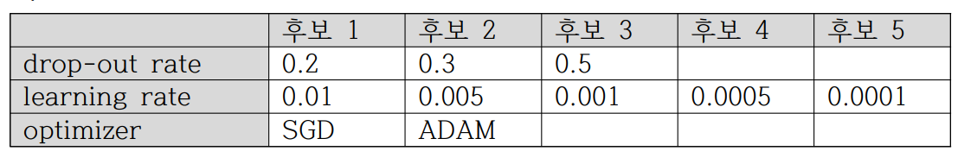
3-3. Case Study
Environment : Colab Pro
T4 또는 P100 GPU
25.51 GB RAM
데이터셋 : CIFAR-10
클래스 수: 10 (개, 개구리, 고양이, 말, 배, 비행기, 사슴, 새, 자동차, 트럭)
이미지 개수: 60,000
이미지 크기: 32 x 32 px
하이퍼파라미터 : drop-out rate, learning rate, optimizer

Slide 8
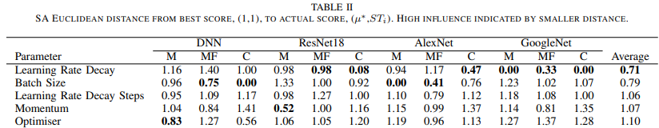
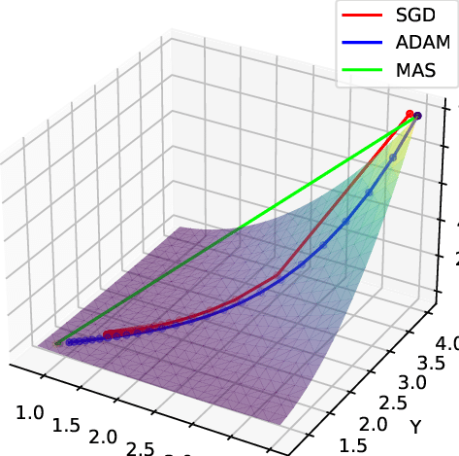
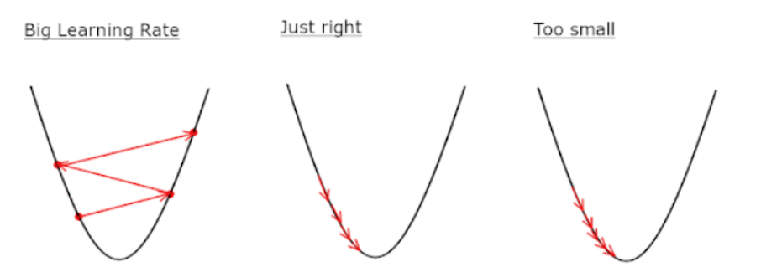
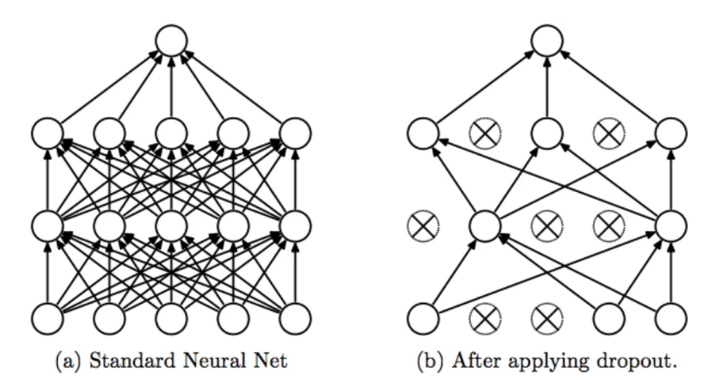
3-3. Case Study
Optimizer= Loss function의 최소값을 찾아가는 최적화 알고리즘
Learning rate= 역전파 학습과정에서 모델의 weight인 gradient의 변화 폭

Slide 9
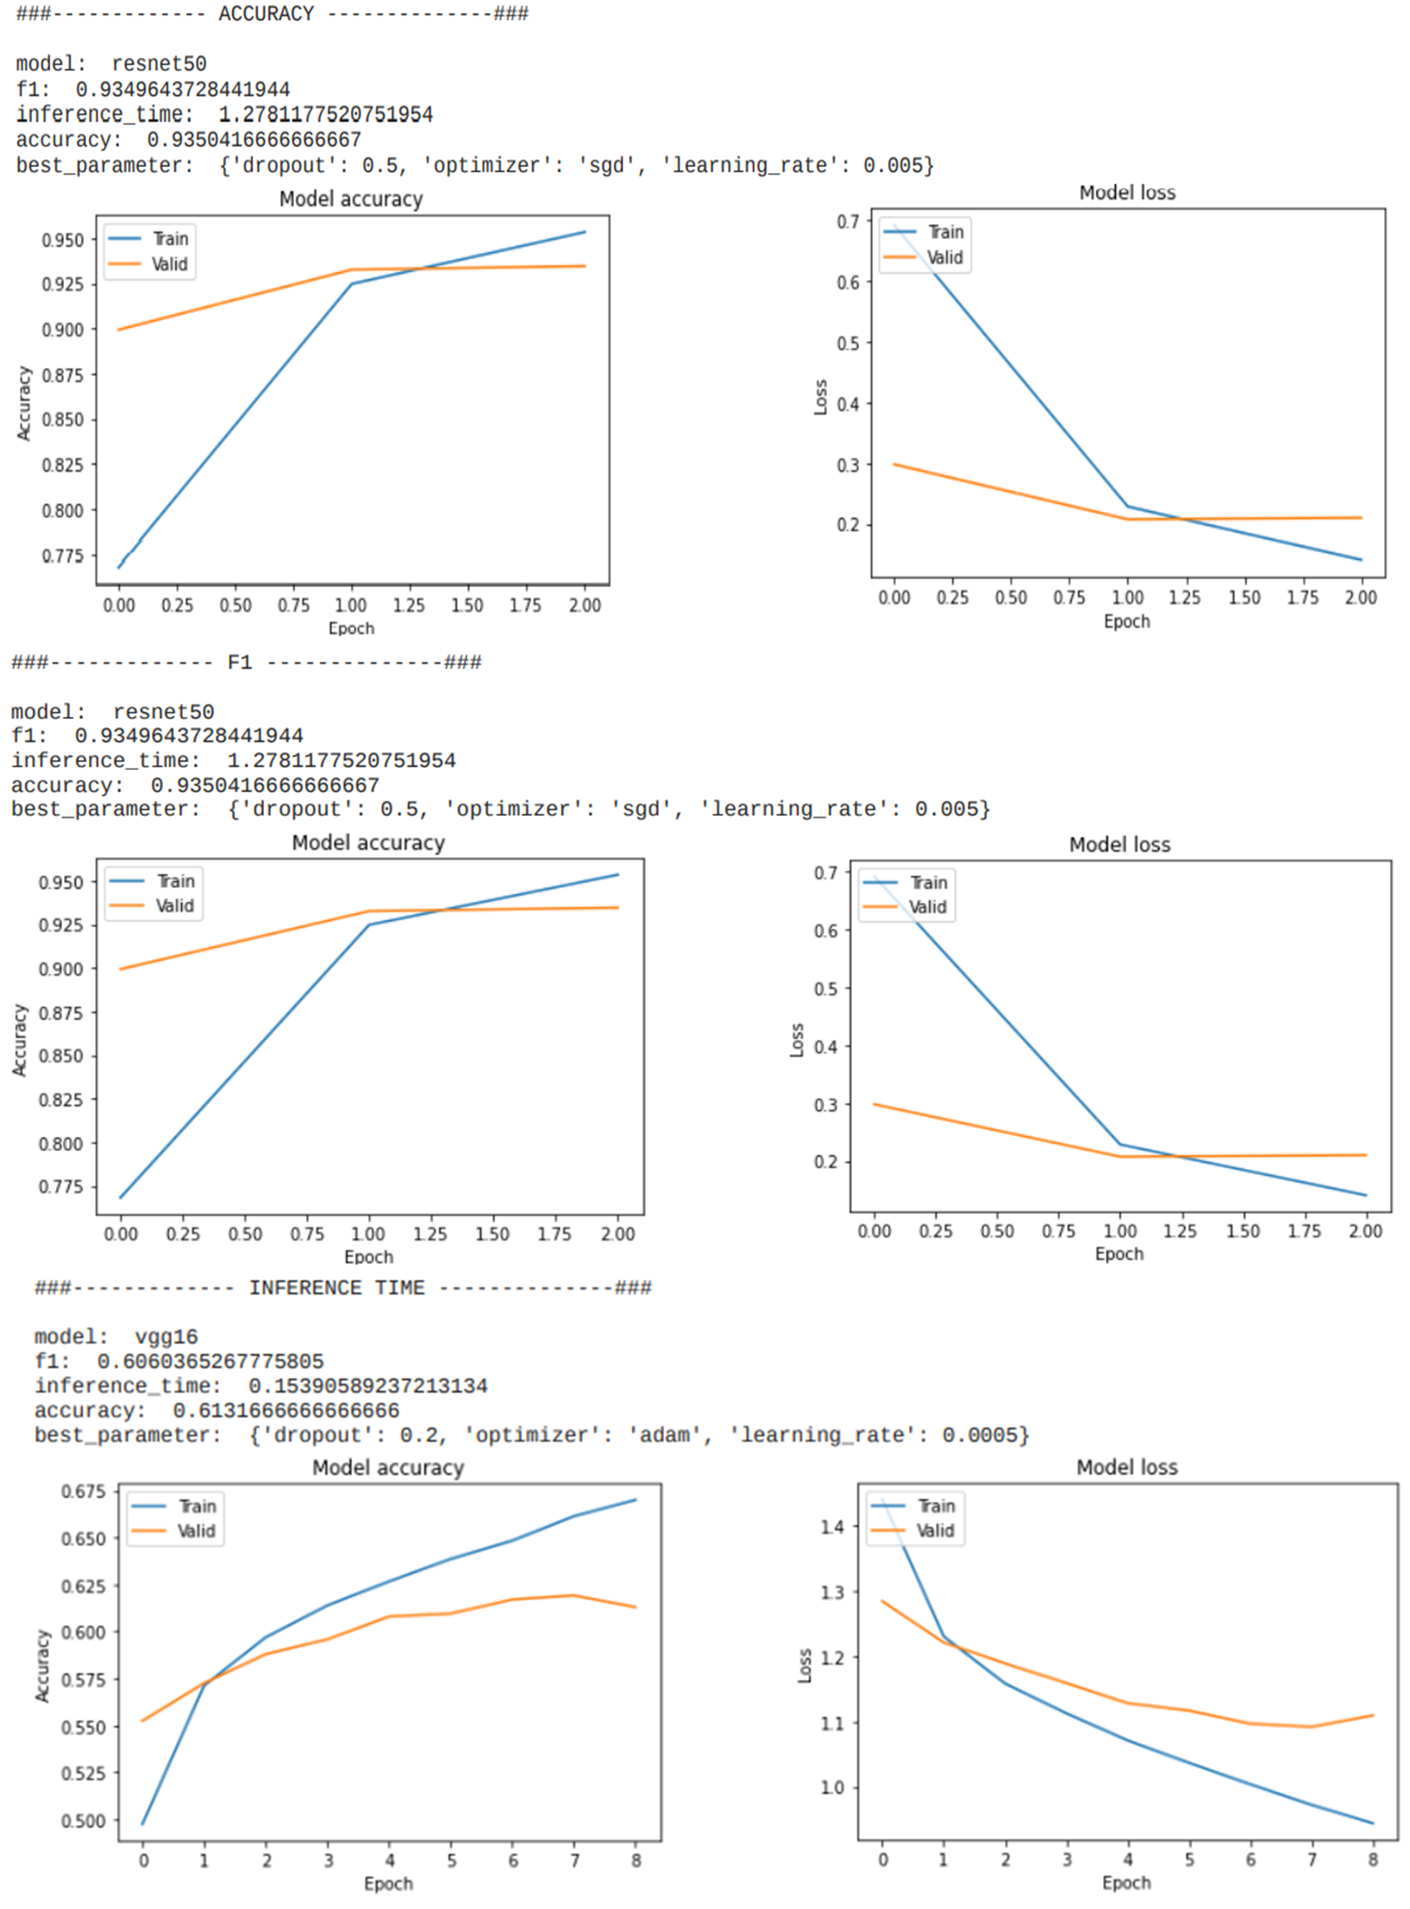
3-4. 개발 결과

Slide 10
4. 활용방안 및 기대효과
다양한 감시 정찰 장비로부터 들어오는 이미지 데이터에서 표적을 신속하게 식별하는 데 활용될 수 있다.
입력받은 이미지 데이터가 자동차 이미지일 경우 자동으로 자동차를 식별해야 하는 곳에 이 알고리즘을 사용할 수 있을 것이다.
이 외에도, 해당 시스템은 학습시키는 이미지에 따라 여러 방향으로 많은 분야에 활용될 수 있다.

Slide 11
5. 한계점 및 향후과제
High time complexity
한정된 후보 모델
부족한 case study
다양한 하이퍼파라미터 튜닝 (예: epoch, batch size, momentum…)
시스템 경량화
모델 성능 평가지표 연구
한계점
향후과제

Slide 12
감사합니다
Fine애플
김민서 김아영 김현규 석은규 이예진
광운대학교 소프트웨어융합대학 정보융합학부

